Slide 1
Бубенчикова Наталья Сергеевна
«Нумерация трёхзначных чисел.
Обобщение и закрепление знаний»
3 класс УМК Школа России

Slide 2
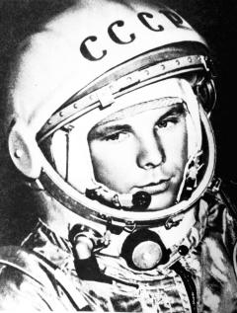
Юрий Гагарин 12 апреля 1961 год

Slide 3


Slide 4

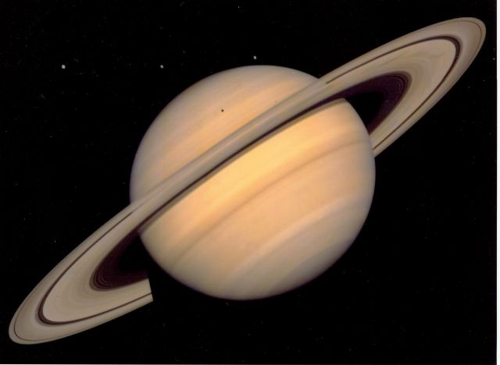



Slide 5
436=400+30+6

Slide 6
809
0-отсутствие единиц второго разряда,
отсутствие единиц в разряде десятков.

Slide 7
9-единиц третьего разряда (сотен)
5-единиц второго разряда (десятков)
0-единиц первого разряда (единиц)

Slide 8
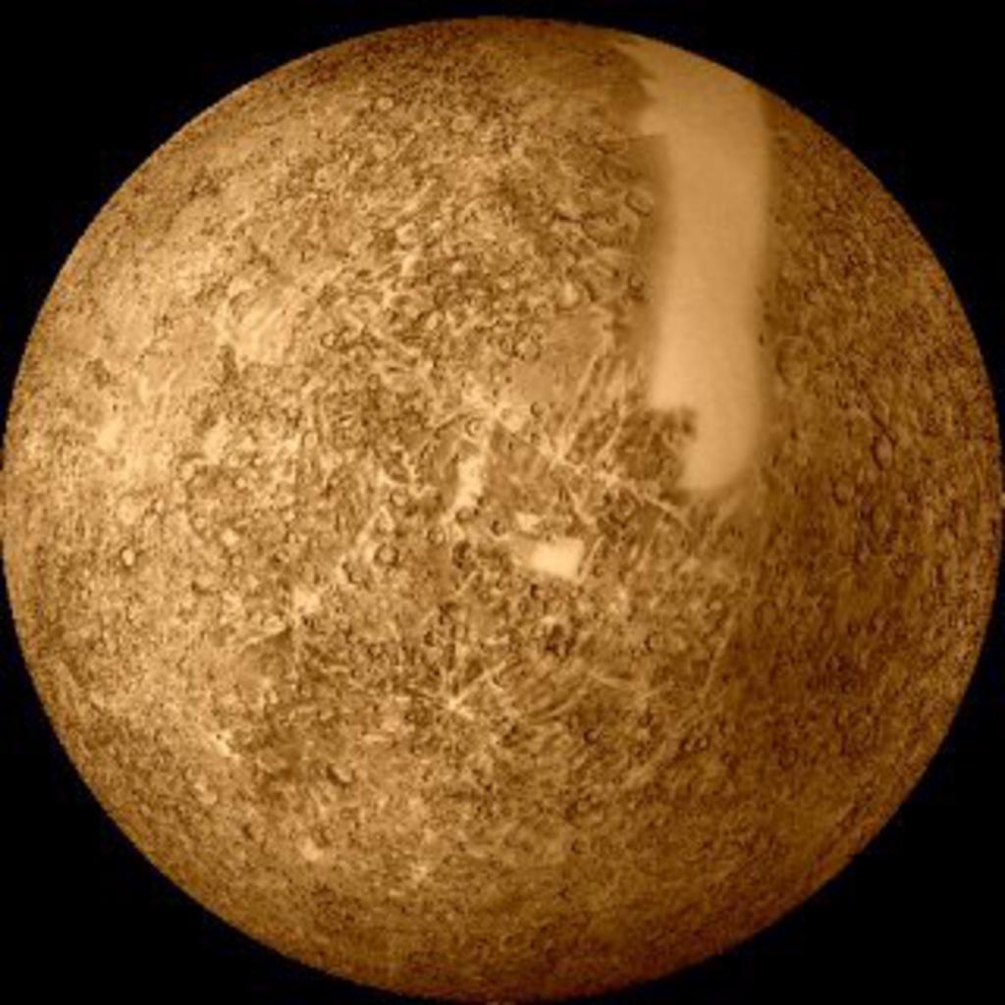
меркурий

Slide 9
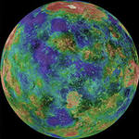
венера

Slide 10
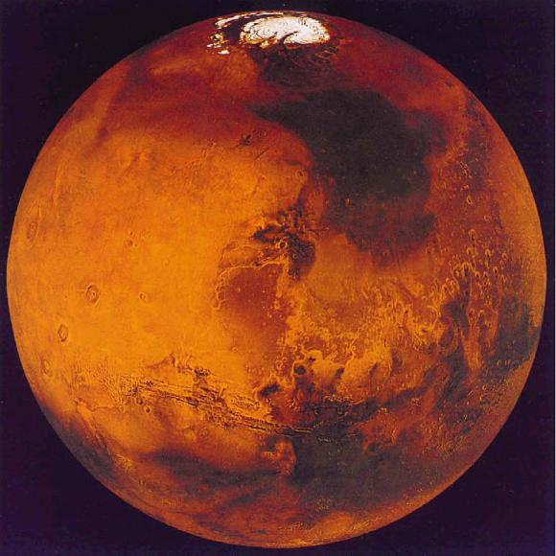
марс

Slide 11
Элизиум-
Фарсида-
Олимп-
5 км
?, в 2 раза выше, чем Э.
?, на 17 км выше, чем Ф.
1.
2.
*
+

Slide 12
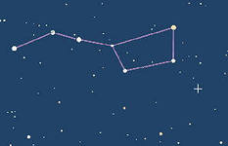
Большая медведица

Slide 13
Расположите числа по возрастанию
и расшифруйте слово:
188
З
248
Е
8П
128
И
488
Е
308
М
368
Л
428
Я
608
С
668
Я
68
Р
548
М

Slide 14

Домашнее задание:
Придумать космические задачи или составить космическую шифровку.

Slide 15
СПАСИБО
ДО СВИДАНИЯ

